Slide 1
OFICINA SISBI-POA:
Ampliação de Mercados de POA para Consórcios (CONSIM)
Coordenação do SUASA/DSN/SDA/MAPA
Dias 13 e 14 de maio de 2021
CONSORCIO INTERMUNICIPAL DE DESENVOLVIMENTO REGIONAL – CONVALE - MG

Slide 2
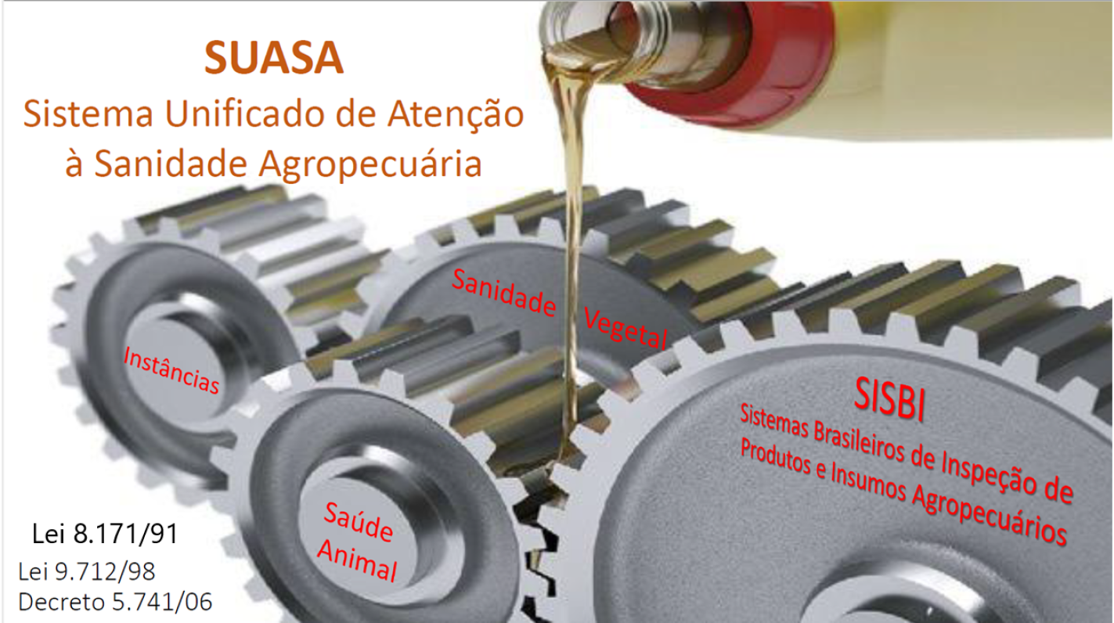

Slide 3
Inspeção de Produtos de Origem Animal no Brasil
Lei 1283/1950 - Dispõe sobre a inspeção industrial e sanitária de produtos de origem animal. Regulamentada pelo Decreto 9.013/2017 e suas alterações.
Lei 7889/1989 - Dispõe sobre a Inspeção Sanitária e Industrial dos Produtos de Origem Animal, e dá outras providências:
-Sansões às infrações;
-Competências: Ministério e Secretarias – Estados e Municípios (e Órgãos de Saúde Pública).

Slide 4

Inspeção de Produtos de Origem Animal
Estadual
Federal
Municipal
SIE
Comércio intraestadual
SIF
Nacional internacional
SIM
Comércio intramunicipal
4
Notes:
A Lei 7889/89 define claramente a competência de fiscalização pelo âmbito de comercio do produto fiscalizado. Dessa forma, será submetido à inspeção municipal, os estabelecimentos cujos produtos são comercializados dentro do município. Será submetido à inspeção estadual, os estabelecimentos cujos produtos são comercializados dentro do estado e estará sujeito à inspeção federal, os estabelecimentos que elaboram produtos comercializados em todos o país, ou eventualmente exportados para fora do país.
Quando essa organização foi proposta em 1989, se pensou no compartilhamento de responsabilidades entre as três instancias, entretanto não foi o que acontece na prática.
4

Slide 5
Projeto CONSIM 2020/21
Sensibilização dos
Gestores Públicos
Orientação para SI
dos Consórcios
Assessoria para
Agroindústrias

Slide 6
Por que participar do SISBI-POA?
Quais são os resultados obtidos pelas Prefeituras e pelas agroindústrias?

Slide 7
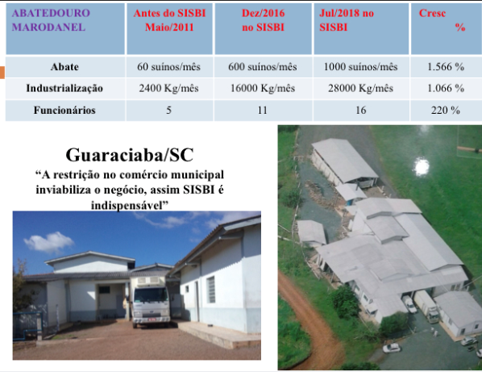

Slide 8
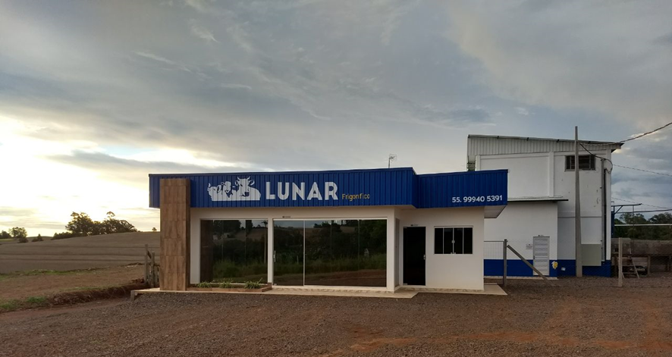
FRIGORÍFICO LUNAR
ABATE | ANTES DO SISBI | DEPOIS DO SISBI |  |  | CRESCIMENTO
 | Abril 2018 | Dez 2018 | Jul 2019 | Set 2020
BOVINOS/MÊS | 4 | 40 | 251 | 290 | 7.150%
SUÍNOS/MÊS | 20 | 80 | 356 | 712 | 3.460%
FUNCIONÁRIOS | 4 | 5 | 12 | 15 | 275%
Derrubadas – RS
Imagem: CONSAD

Slide 9
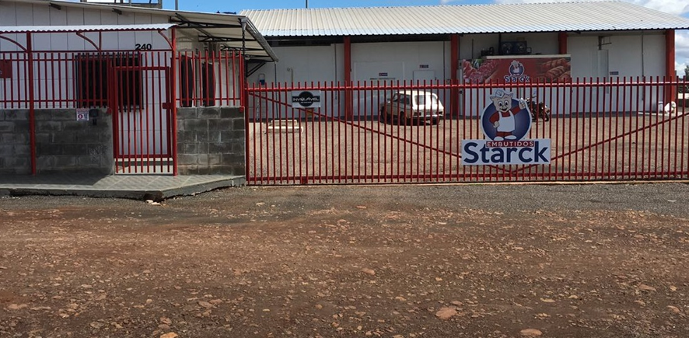
EMBUTIDOS STARCK
INDUSTRIALIZAÇÃO | COM SISBI |  |  | CRESCIMENTO
 | Jul 2018 | Jul 2019 | Set 2020
Produção/mês | 10.000 Kg | 30.000 Kg | 33.000 Kg | 230%
Funcionários | 7 | 7 | 14 | 100%
Santa Izabel do Oeste – PR
Imagem: CONSAD

Slide 10
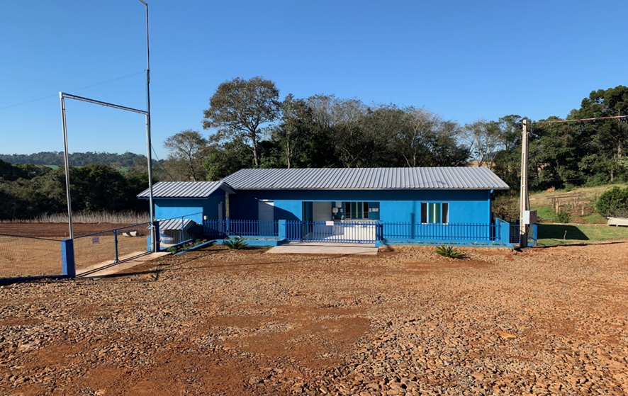
OVOS AVILA
OVOS IN NATURA | COM SISBI |  | CRESCIMENTO
 | Jul 2019 | Set 2020
Ovos/mês | 144.000 | 409.000 | 184%
Funcionários | 3 | 5 | 66%
Itapejara D’Oeste – PR
Imagem: CONSAD

Slide 11
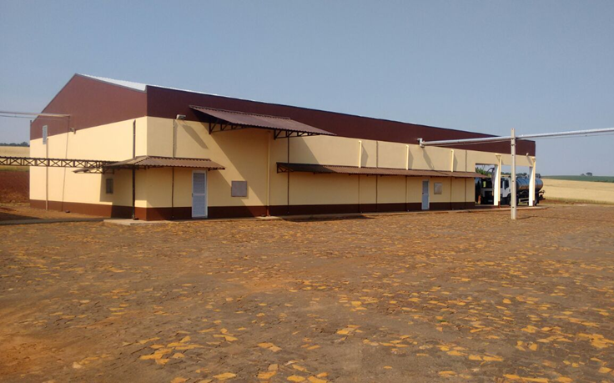
LACTOBEL
QUEIJOS | ANTES DO SISBI | DEPOIS DO SISBI |  |  | CRESCIMENTO
 | Dez 2016 | Set 2017 | Jul 2018 | Set 2020
Kg queijo/mês | 9.000 | 45.000 | 60.000 | 160.000 | 1.677%
Funcionários | 4 | 6 | 14 | 28 | 600%
Santa Izabel do Oeste – PR
Imagem: CONSAD

Slide 12

SISBI-POA: Gestores Públicos
Francisco Joseraldo Medeiros do Vale
Diretor Administrativo e Presidente Interino
Consórcio Sertão e Mar do Rio Grande do Norte - RN

Slide 13

SISBI-POA: Gestores Públicos
Taís Gonçalves
Secretária de Agricultura
Município de Santana do Livramento - RS

Slide 14
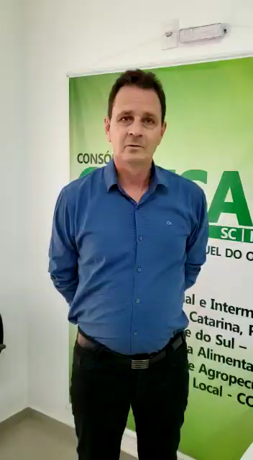
SISBI-POA: Gestores Públicos
Prefeito Renato Paulatta
Presidente do Consórcio
CONSAD Extremo Oeste – RS/PR/SC

Slide 15
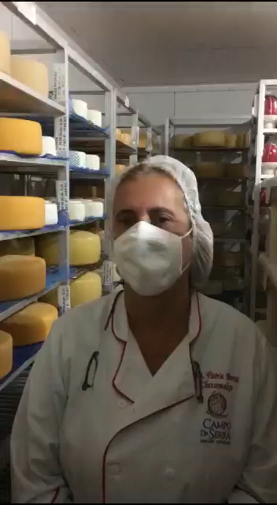
SISBI-POA: Agroindústrias
Vitória Barros, Responsável Técnica e fundadora
Queijaria Campo da Serra
Pombos – PE

Slide 16

SISBI-POA: Agroindústrias
Marcelo Vorato
Proprietário do Frigorífico Estância
Santana do Livramento – RS

Slide 17

SISBI-POA: Agroindústrias
Marcela, médica-veterinária
Empresa Fiel Carnes
Uberlândia – MG

Slide 18
Perguntas e Comentários

Slide 19
SISBI-POA: Contextualização
Coordenação do SUASA/DSN/SDA/MAPA

Slide 20

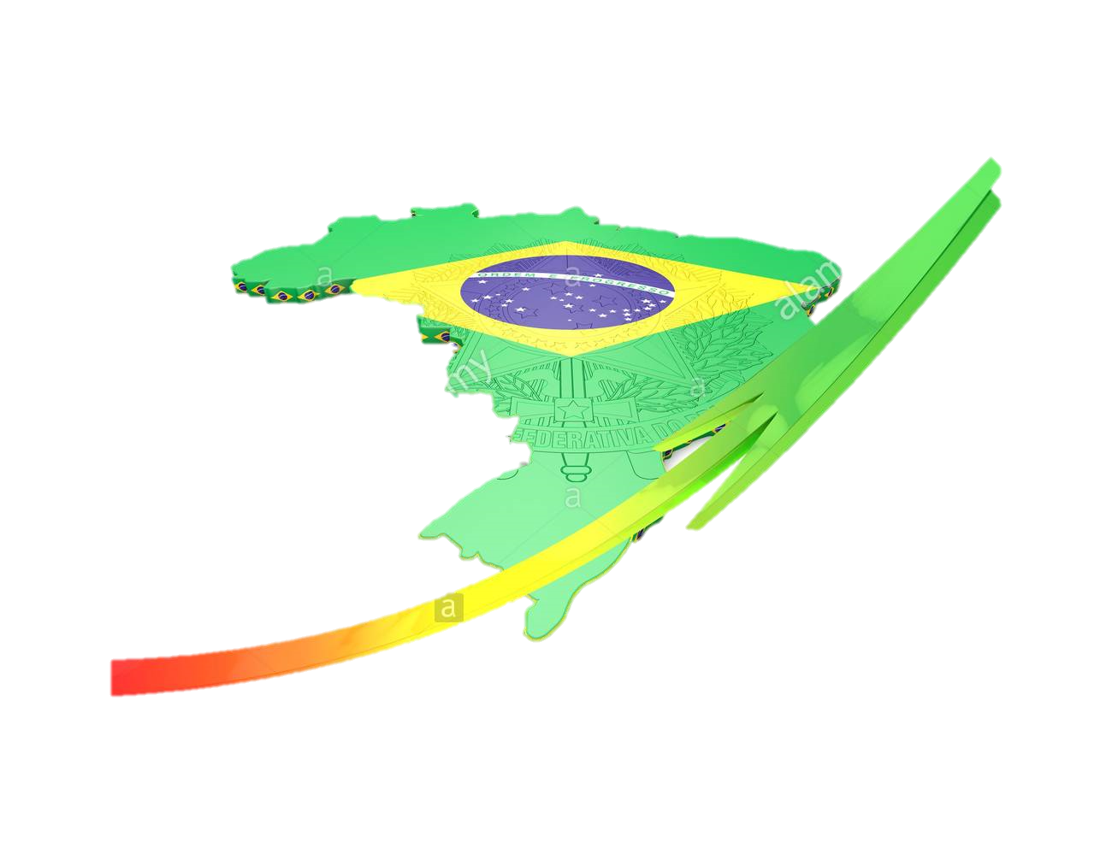
Inspeções e fiscalizações de produtos de origem animal e vegetal, e dos insumos agropecuários
Uniforme
Harmônica
Equivalente
MAPA
Medidas
Estados
Municípios
Decreto Nº 5741/06

Slide 21
Equivalência de serviços de inspeção
É o estado no qual as medidas de inspeção higiênico-sanitária e tecnológica aplicadas por diferentes serviços de inspeção permitem alcançar os mesmos objetivos de inspeção, fiscalização, inocuidade e qualidade dos produtos. (Decreto Nº 5741/06, alterado pelo Decreto Nº 7.216/10)

Slide 22

Lei 9712/98
Decreto 5741/06
Sistema Brasileiro de Inspeção de Produto de Origem Animal
Sistema Brasileiro de Inspeção de Produtos de Origem Vegetal
Sistemas específicos de inspeção de insumos usados na agropecuária
SISBI-PEC
SISBI-POA
SISBI-POV
SISBI-AGRI
Instrução Normativa Nº 2, de 12/2/2009

Slide 23
Organização do SISBI
O Ministério da Agricultura, Pecuária e Abastecimento coordena os Sistemas Brasileiros de Inspeção de Produtos e Insumos Agropecuários.
Os Estados e o Distrito Federal, por adesão, poderão integrar os Sistemas Brasileiros de Inspeção de Produtos e Insumos Agropecuários.
Os Municípios, por adesão, poderão integrar o Sistema Brasileiro de Inspeção de Produtos de Origem Animal e o Sistema Brasileiro de Inspeção de Produtos de Origem Vegetal.

Slide 24

Processo de adesão ao SISBI
Alguns pré-requisitos
Atividades exercidas por instituições públicas e reconhecidas pelo MAPA.
Adequação dos processos e procedimentos de inspeção e fiscalização.
Seguir a legislação federal ou dispor de regulamentos equivalentes
Your Logo

Slide 25
Responsabilidades
Serviços de Inspeção
Setor privado
Pessoal técnico e auxiliar contratado por concurso público
Registros e fiscalização de todos estabelecimentos industriais
Previsão de poderes legais para atuar na fiscalização e inspeção
Cumprir os regulamentos efetuar controles
Pessoal técnico e auxiliar sem quaisquer conflitos de interesses
Ações educativas
Garantir a identidade, idoneidade e qualidade
Acesso a laboratórios realizar os controles oficiais com eficiência e eficácia
Existência de instalações e equipamentos adequados e sua manutenção
Sumeter-se à fiscalização
Eficácia das inspeções e fiscalizações
Combate à clandestinidade

Slide 26
Avaliação da equivalência e adesão ao SISBI
Solicitação
Análises
Reconhecimento
Os serviços públicos de inspeção vinculados aos Estados, ao Distrito Federal, aos Municípios e aos consórcios de Municípios solicitarão
MAPA
Trânsito interestadual

Slide 27
Instrução Normativa Nº 17, de 6 de março de 2020

Slide 28
Orientações para Adesão (IN 17/20):
Art. 3º Requisitos para reconhecimento da equivalência dos Serviços de Inspeção dos Estados, do Distrito Federal, dos Serviços de Inspeção dos Municípios e dos consórcios públicos de Municípios para adesão ao SISBI-POA, do SUASA:
I - legislação: dispor de lei, decreto e demais atos normativos que instituam o serviço de inspeção e seus procedimentos;
II - quadro de pessoal:
dispor de médicos veterinários e auxiliares de inspeção capacitados, em número compatível com as atividades de inspeção e fiscalização desenvolvidas, com poderes legais para realizar as ações com imparcialidade e independência;
dispor de servidores públicos designados como autoridades responsáveis pelas inspeções e fiscalizações previstas nesta norma;
III - infraestrutura administrativa: existência de dependências, mobiliário, equipamentos de informática, materiais de apoio administrativo, veículos e demais instrumentos necessários às atividades de inspeção e fiscalização;

Slide 29
Orientações para Adesão (IN 17/20):
IV - laboratórios: dispor ou ter acesso a laboratórios com capacidade comprovada e adequada para atendimento das análises oficiais demandadas pelo serviço de inspeção;
V - sistemas de informação: existência de banco de dados atualizados com informações do registro dos estabelecimentos, do registro dos produtos e dos projetos aprovados, dados de produção e comercialização, dados nosográficos, quantitativo de abate por espécie, frequência das inspeções e fiscalizações realizadas, dados de análises laboratoriais realizadas, autuações e penalidades aplicadas;
VI - procedimentos de inspeção e fiscalização: executar atividades de inspeção industrial e sanitária em estabelecimentos de inspeção de caráter permanente ou periódico, incluindo a inspeção ante e post mortem, com procedimentos e seus critérios sanitários de julgamento e de destinação que se fizerem necessários, realizadas pelo médico veterinário, nos seguintes estabelecimentos: a) de abate, em caráter permanente; b) que não realizem abate, podendo ser em caráter periódico, programadas de acordo com o risco estimado, que considerará o volume de produção, o tipo de produto e o desempenho do estabelecimento;

Slide 30
Orientações para Adesão (IN 17/20):
VII - programas de autocontrole: possuir procedimentos de verificação oficial dos programas de autocontrole, os quais devem estar descritos, implantados, monitorados e verificados pelos estabelecimentos;
VIII - rastreabilidade: possuir procedimentos para avaliar os controles de rastreabilidade implementados pelos estabelecimentos referentes aos animais, matérias primas, insumos, ingredientes e dos produtos ao longo da cadeia produtiva;
IX - análises oficiais: planejar e executar análises microbiológicas e físico-químicas da água de abastecimento e de produtos, e demais testes que se façam necessários à verificação da conformidade dos produtos e processos produtivos;

Slide 31
Orientações para Adesão (IN 17/20):
X - identidade e qualidade dos produtos elaborados pelas indústrias:
os produtos que possuem regulamento técnico de identidade e qualidade (RTIQ) ou estão previstos em outros atos específicos devem ser registrados pelo serviço de inspeção, conforme previsto na legislação;
os produtos que não possuem regulamento técnico de identidade e qualidade ou não estão previstos em outra legislação específica podem ser registrados pelo serviço de inspeção, desde que tenham embasamento técnico-científico, preservem os interesses do consumidor e atendam diretrizes padronizadas pelo Departamento de Inspeção de Produtos de Origem Animal (DIPOA), do Ministério da Agricultura, Pecuária e Abastecimento;
as ações de prevenção e combate à fraude de caráter econômico devem atender os critérios estabelecidos pela legislação vigente, no tocante à qualidade dos produtos de origem animal e à sua composição centesimal;

Slide 32
Orientações para Adesão (IN 17/20):
XI - organização administrativa: dispor de procedimentos descritos para registro de estabelecimentos e produtos, autuação e aplicação de penalidades quando verificada infração à legislação vigente, supervisão, inspeção e fiscalização, protocolo de entrada, tramitação interna e saída de documentos, capacitação, reuniões técnicas, coleta de amostras e acompanhamento dos resultados de análises; e
XII - cadastro geral: o serviço de inspeção interessado deverá estar com o cadastro atualizado, contendo dados de identificação do serviço de inspeção, legislação, organograma, quadro de pessoal, dados dos estabelecimentos e produtos registrados no sistema informatizado específico disponibilizado pelo Ministério da Agricultura, Pecuária e Abastecimento. Parágrafo único. Os requisitos exigidos respeitarão as especificidades regionais de produtos e as diferentes escalas de produção, incluindo a agroindústria de pequeno porte, podendo ainda estar baseado em normas específicas relativas às condições gerais das instalações, equipamentos e práticas operacionais.

Slide 33
Orientações para Adesão (IN 17/20):
Publicação das etapas para adesão ao SISBI-POA e respectivo passo a passo em:
https://www.gov.br/pt-br/servicos/solicitar-adesao-de-servico-de-inspecao-estadual-municipal-e-consorcio-publicos-municipais-ao-sisbi-poa
Modelo do requerimento para adesão ao SISBI-POA e do programa de trabalho estão disponíveis na pagina do Mapa no link:
https://www.gov.br/agricultura/pt-br/assuntos/suasa/sisbi-1

Slide 34
Adesão em 8 passos (IN 17/20):
1
CADASTRO DO SI NO e-SISBI
2
PROGRAMA DE TRABALHO
3
REQUERIMENTO DE ADESÃO
4
AVALIAÇÃO PRELIMINAR DA DOCUMENTAÇÃO (pela SFA)

Slide 35
Adesão em 8 passos:
5
AVALIAÇÃO DA EQUIVALÊNCIA
6
RECONHECIMENTO DA EQUIVALÊNCIA
7
COMUNICAÇÕES
8
CADASTRO DE ESCOPO NO e-SISBI

Slide 36


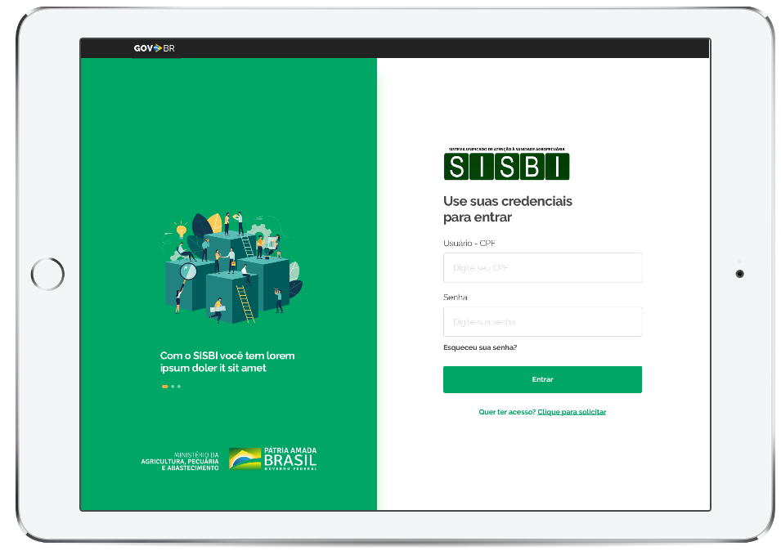

e-SISBI = ferramenta gratuita de gestão dos dados dos serviços de inspeção ofertada pelo Mapa

Slide 37
Vantagens da melhoria dos Serviços de Inspeção
Melhoria na prestação de serviço à população;
Garantia de alimentos seguros;
Respeito ao Código de Defesa do Consumidor;
Estímulo à formalização das agroindústrias;
Ampliação do mercado consumidor para as agroindústrias inspecionadas;
Incremento da geração de empregos e renda, com fixação de mão-de-obra no campo;
Atração de mais agroindústrias para a região.

Slide 38
Vantagens da adesão por meio de Consórcio
Diluição de custos com pessoal;
Maior acesso aos recursos públicos (Estados/União);
Apoio e cooperação técnica entre os Serviços de Inspeção Municipais;
Compras conjuntas e contratação de serviços;
Padronização de procedimentos de fiscalização;
Maior abrangência do programa de combate ao comércio informal de produtos de origem animal.

Slide 39
Estabelecimento de pequeno porte
Instrução Normativa Nº 5, de 14 de fevereiro de 2017
Requisitos para avaliação de equivalência ao Sistema Unificado de Atenção à Sanidade Agropecuária relativos à estrutura física, dependências e equipamentos de estabelecimento agroindustrial de pequeno porte de produtos de origem animal.

Slide 40
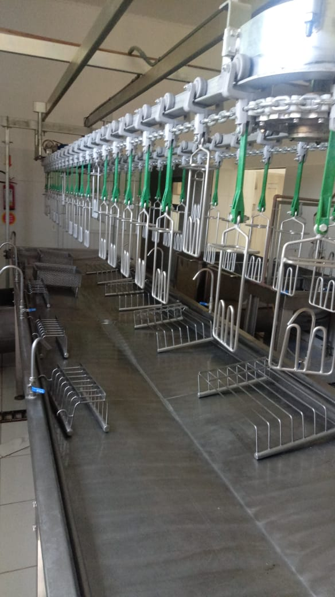
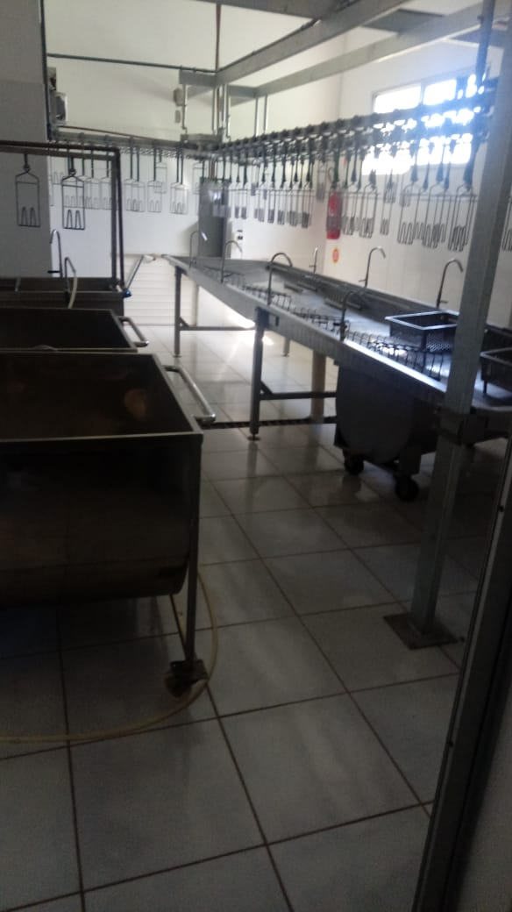
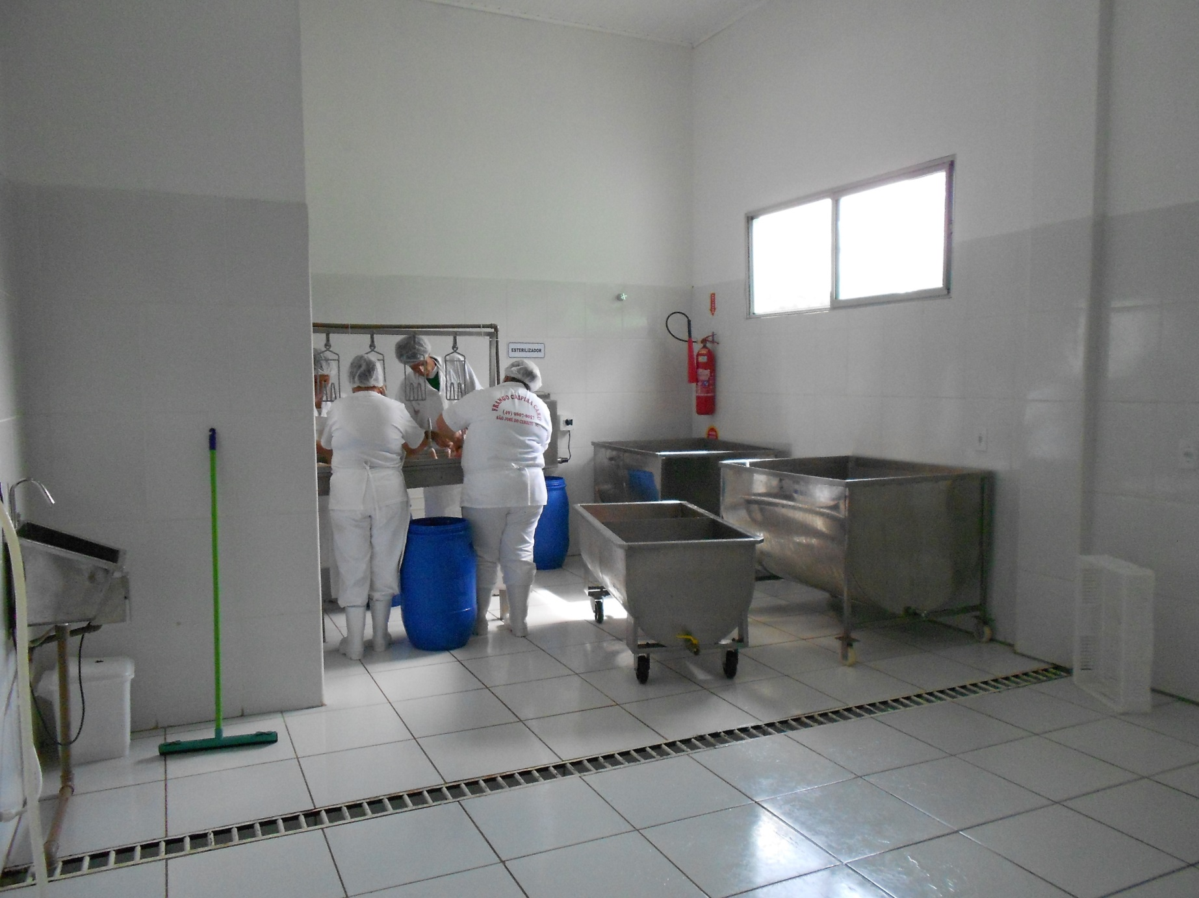


Slide 41
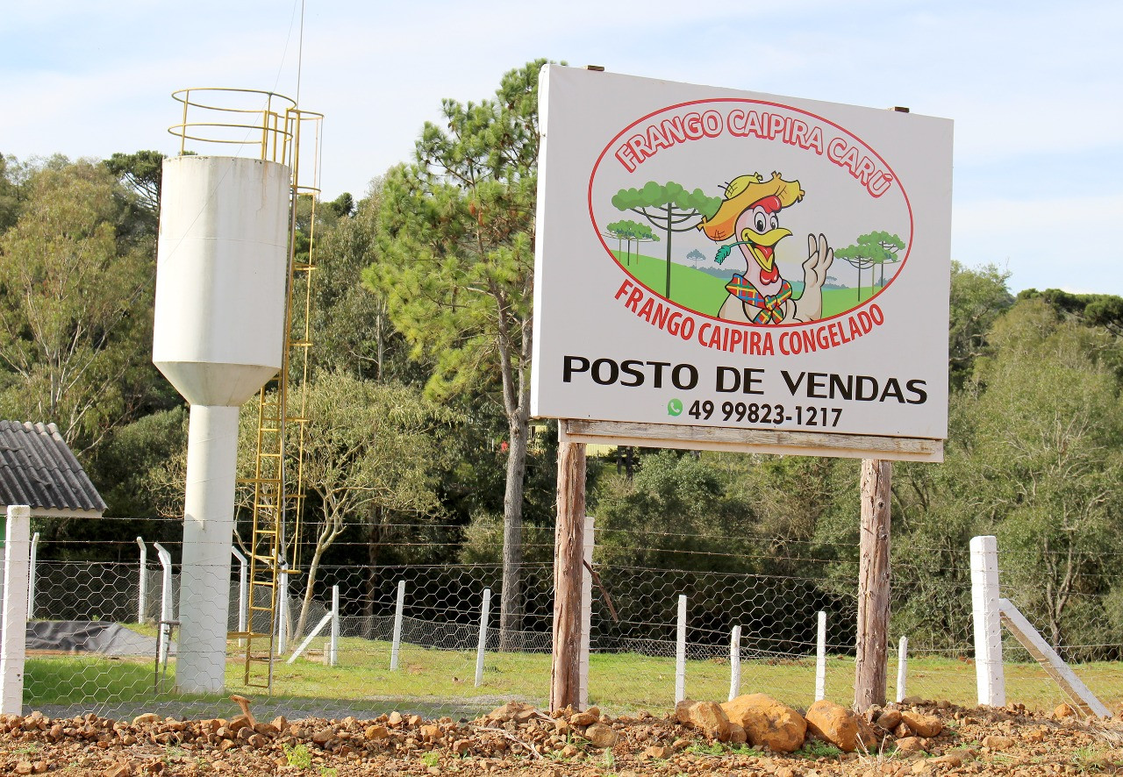
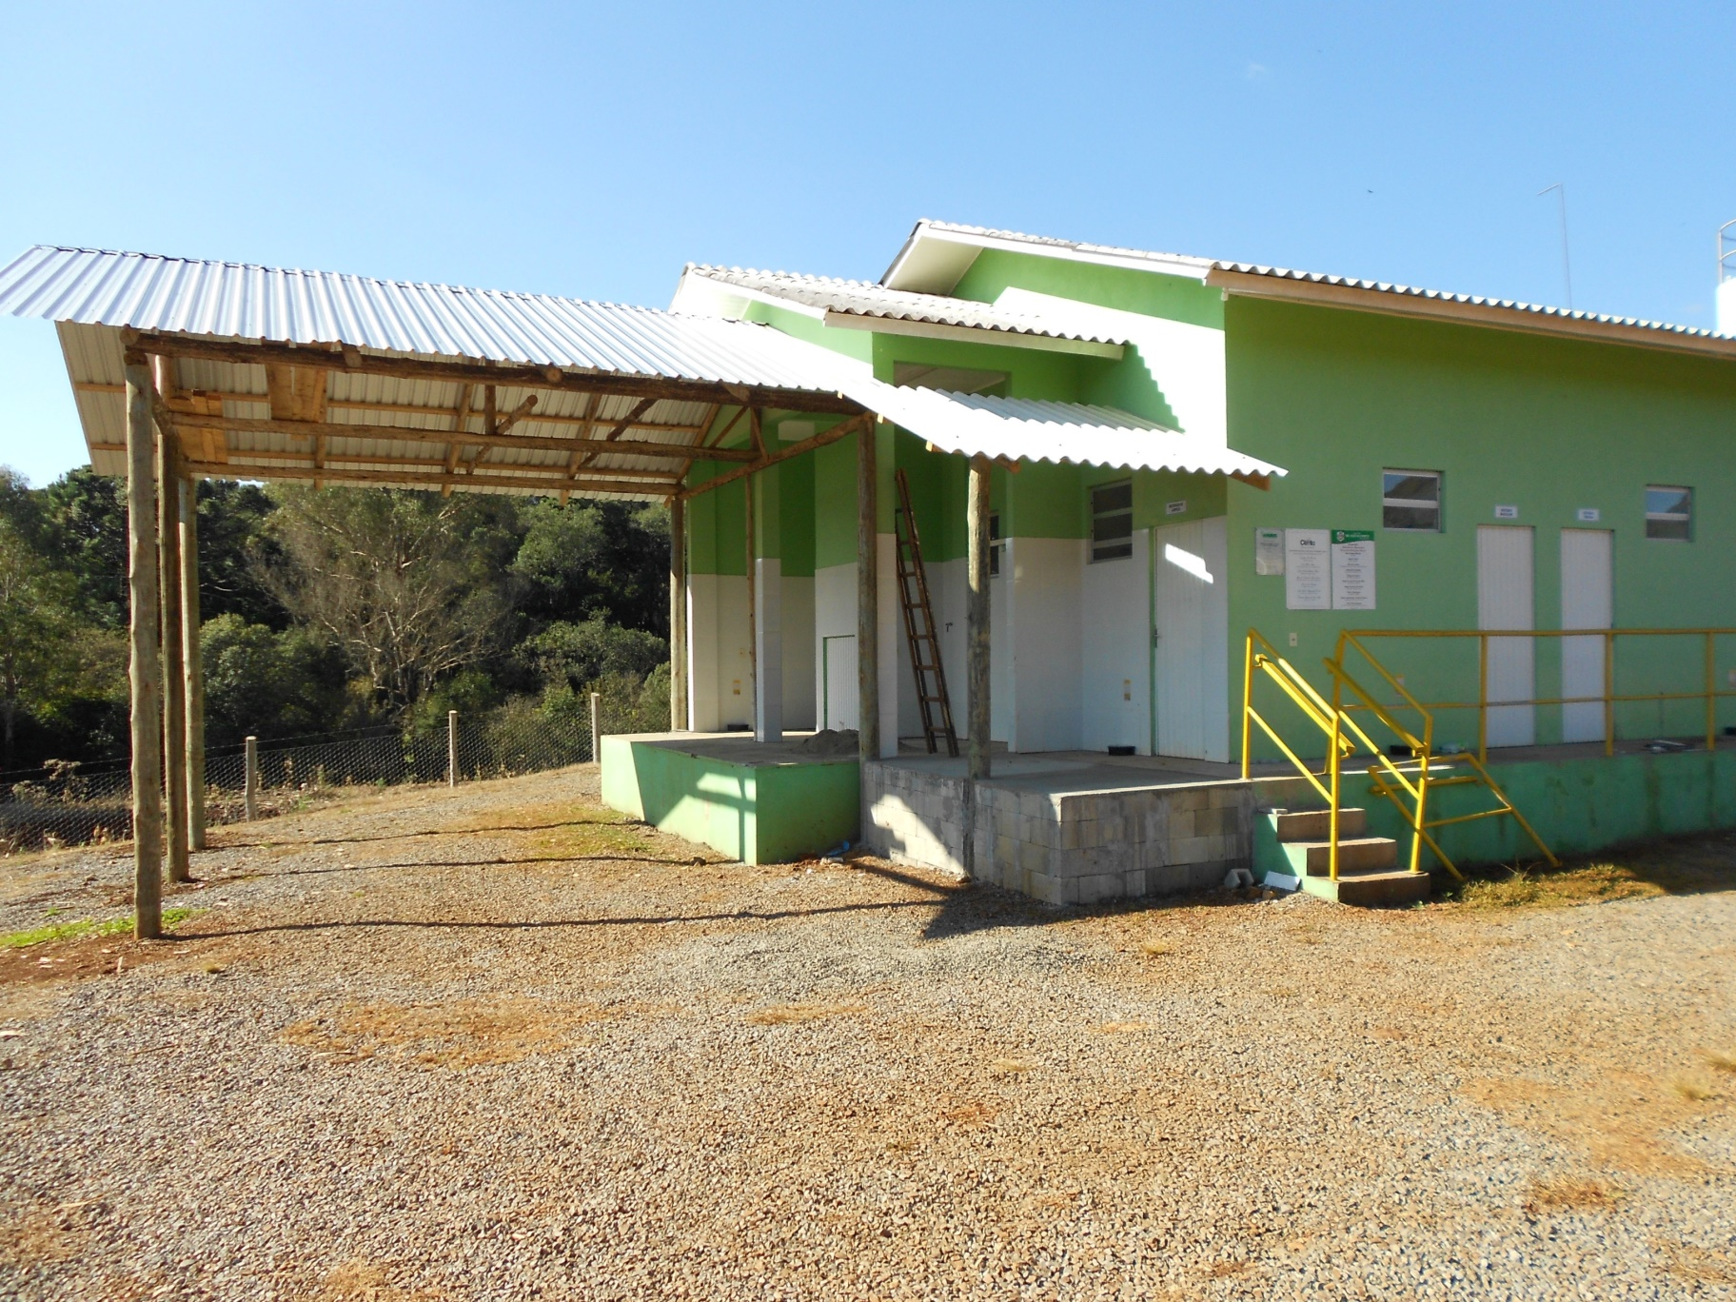

Slide 42
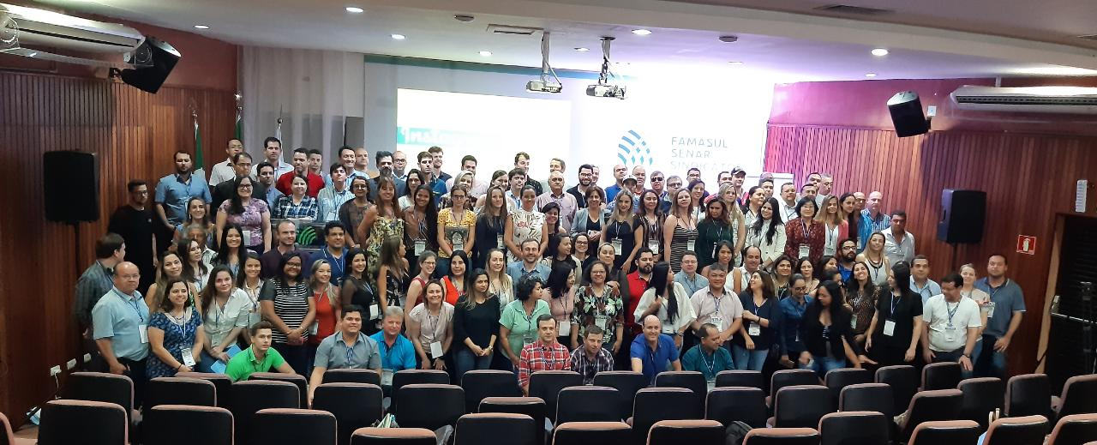
Seminário de Sensibilização e Treinamento de 250 Inspetores dos SIM e SIE – Setembro/2019 – Campo Grande, MS

Slide 43
Avaliação Técnica Prévia
Avaliação a partir de solicitação formal dos interessados;
Antecedendo o processo de reconhecimento da equivalência;
Caráter orientativo para a construção dos programas de trabalho;
Organização da documentação necessária e adequação de procedimentos.

Slide 44
Auditoria de Reconhecimento de Equivalência
Auditoria técnico-administrativa;
Realizada pelo órgão competente;
Nos serviços de inspeção dos Municípios ou dos consórcios públicos de Municípios que solicitaram o reconhecimento de sua equivalência.

Slide 45
Auditoria de Manutenção da Adesão
Auditoria técnico-administrativa;
Realizada pelo Ministério da Agricultura, Pecuária e Abastecimento (MAPA);
Junto aos serviços de inspeção dos Estados, do Distrito Federal, dos Municípios e dos consórcios públicos de Municípios aderidos ao SISBI-POA.

Slide 46
Desabilitação
Descumprimento das normas e das atividades e metas previstas e aprovadas no programa de trabalho, que comprometam os objetivos do SUASA;
Falta de atualização dos sistemas de informação; e
Falta de atendimento tempestivo a solicitações formais de informações.

Slide 47
Perguntas e Comentários

Slide 48
SISBI-POA: Resultados
Coordenação do SUASA/DSN/SDA/MAPA

Slide 49
Entes Equivalentes ao SISBI-POA
SIE
18
SIM
27
4
Consórcios
Total
49
Número de Serviços de Inspeção e Consórcios reconhecidos como equivalentes ao SISBI-POA pelo MAPA por ano.

Slide 50
Consórcios de Municípios no SISBI-POA
Número de municípios, por UF, integrantes dos Consórcios com equivalência reconhecida pelo MAPA.
MS
11
14
PR
RS
2
SC
55
Consórcio / UF | Número e % de Municípios
CIDEMA | 20 (24%)
SC | 20
CISAMA | 15 (18%)
SC | 15
CODEVALE | 11 (14%)
MS | 11
CONSAD | 36 (44%)
PR | 14
RS | 2
SC | 20
TOTAL | 82 (100%)
Atualizado até 30/09/2020

Slide 51
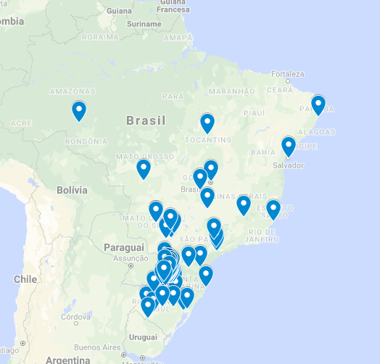
Municípios (SIM e Consórcios) e UFs com SISBI-POA
As Regiões Sul e Centro-Oeste concentram a grande maioria dos Serviços reconhecidos pelo SISBI-POA.
O número de Municípios aderidos ao SISBI-POA através dos Consórcios (82) é bem superior ao número de SIMs individuais (27).
Atualizado até 30/09/2019.

Slide 52
Município A
Município C
Município B
CONSÓRCIO
Projeto Consórcios MAPA
Consórcio público é uma pessoa jurídica formada exclusivamente por entes da Federação, na forma da Lei no 11.107, de 2005, para estabelecer relações de cooperação federativa, inclusive a realização de objetivos de interesse comum.

Slide 53

Projeto CONSIM

Slide 54
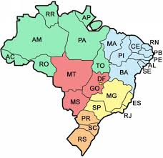
Projeto CONSIM

Slide 55
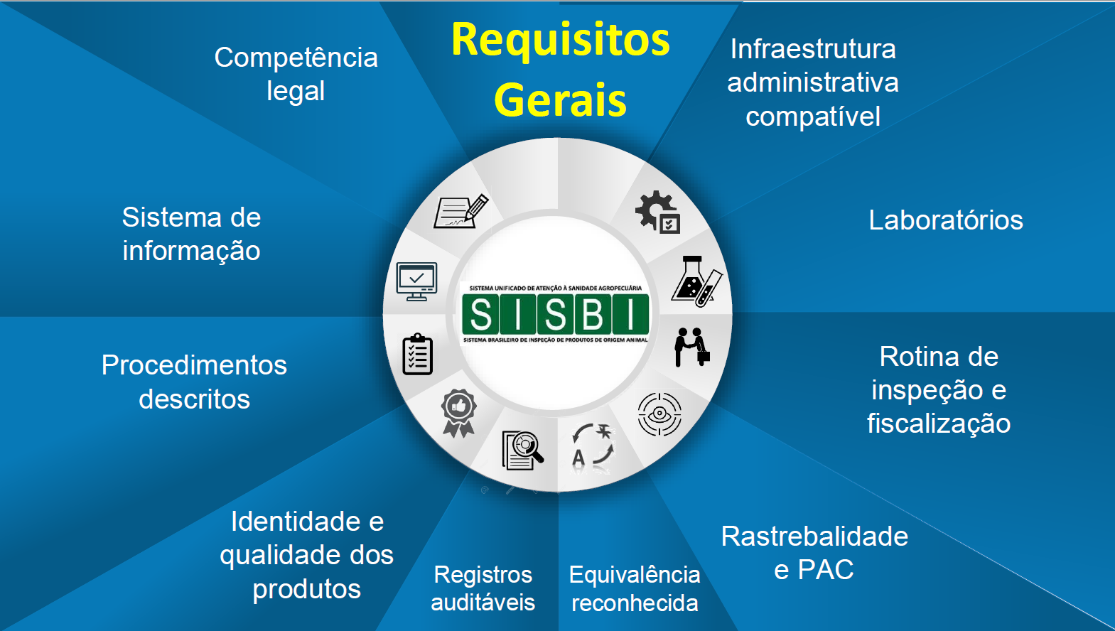

Slide 56
Evolução dos Serviços de Inspeção Municipais Consorciados
Atividades de Inspeção bem executadas
Reconhecimento de Equivalência pelos Estados e pelo MAPA
Certificação de Produtos em nível Nacional
Reconhecimento pela Sociedade e Órgãos de Controle

Slide 57
Estabelecimentos
Implantação de Programas de Autocontrole – PAC’s
Instalações e equipamentos
Análises regulares de água e produtos
Cumprimento de RTIQ’s
Atendimento às exigências do SI
Aprovação dos projetos e rótulos
Rastreabilidade

Slide 58
Evolução das Agroindústrias
Qualidade e inocuidade dos produtos
Indicação pelo Serviço Oficial
Comercialização em nível nacional
Reconhecimento pelos Consumidores

Slide 59
Perguntas e Comentários

Slide 60
Contatos
e-mail: CSU.DSN@AGRICULTURA.GOV.BR
Fone: 61-3218-3617/3411

